Slide 1
Teemallisilla kokonaisuuksilla laajempi näkökulma lähetystyöhön
Webinaarit
30.9.2026 ja 1.10.2026

Slide 2
Tänään ohjelmassa
Miksi teemallinen lähestymistapa?
Kotimaantyön johtaja Kirsi Saloranta
Materiaalit ja viestintä
Seurakuntaviestinnän koordinaattori Maarit Mäenpää
Toiminnallisia ideoita
Lähetyksen ja seurakuntayhteyksien asiantuntija Suvimarja Rannankari-Norjanen
Kysymyksiä ja palautetta
Notes:
Lähetysseura tukee alkuperäiskansojen äidinkielisen opetuksen kehittämistä Kolumbiassa. Hankkeessa tuetaan alkuperäiskansojen omaan kieleen ja kulttuuriin perustuvaa koulutusta ja opetussuunnitelmaa. Kuvassa kogi-yhteisöstä Yair. Työtä tuetaan Suomen kehitysyhteistyövaroin. COK008. Kuva: Anna Lundén

Slide 3
Yksi maailma – viisi näkökulmaa.
Yhteinen tehtävä.

Slide 4
Erittäin hyvä uudistus. Selkeämmät mainostekstit, joita voisi jakaa seurakunnan nettisivuilla ja erilaisissa ryhmissä
Teemakorit tuovat selkeyttä, mutta vielä hyvin uusia asia meillä seurakunnassa. Ajatuksia tietenkin herätti se, että jääkö nimikkolähetit/paikallinen työ vielä etäämmälle seurakunnista, koska lähettien vierailuja on nyt entistä vaikeampi saada. Positiivinen asia on se, että nyt tuodaan entistä enemmän paikallisen kirkon työtä ja paikallisia ihmisiä esille.
Kunhan ehditään, tutustutaan materiaaleihin. Tietoisia niistä ollaan, mutta vielä ei ole ehditty niihin tarttua ja paneutua.
Korimalli jäsentää seurakunnalle hyvin Lähetysseuran työn painopisteitä.
Kaiken uuden sisäistäminen vie aikaa, joten varmasti tämäkin asia löytää omat uomansa seurakunnissa.
Materiaali selittää hyvin teemakorit. Uudistus on osaltaan hyvä, mutta hämärtää sitä minne lahjoitetut rahat menevät, eli on vaikea sanoa seurakuntalaiselle minne rahat menevät. Eli aiheuttaa ainakin nyt alussa hämmennystä. Meillä on ollut skr:ssa tärkeää, että lähetystyöllä on kasvot.
Uudistus on ollut hyvä, vaikka se vaatiikin minulta uudelleen ajattelua ja opettelua.
Sitaattien lähde: Palautekysely seurakunnille kevät 2026
Notes:
Betlehemissä Länsirannalla sijaitseva Banksyn ikoninen Armored Dove of Peace -maalaus. Kuva: Heli Vuohelainen

Slide 5
Yhteinen tehtävämme
Lähetysinnon kasvattaminen – nykyisissä ja uusissa tukijoissa
Notes:
Beit Sahourin koulun oppilaita, jotka ovat mukana nuorten johtajuuskoulutuksessa. Jordanian ja Pyhän maan evankelis-luterilaisella kirkolla on Länsirannalla kolme koulua, joissa Lähetysseura tukee nuorten johtajuuskoulutusta ja kummioppilaiden koulumaksuja (PSG007) sekä erityisopetusta (PSG008). Vähävaraisten perheiden koulumaksuja maksetaan toisinaan myös kirkon diakoniatyön kautta (PSG010). Kuva: Heli Vuohelainen

Slide 6
Uudet näkökulmat lähetystyöhön
Tuloksista kertominen monipuolisemmin – yhden ihmisen tarinasta teema-alueen saavutuksiin laajemmin
Teemme työtämme paikallisten yhteisöjen tarpeista käsin, yhdessä kumppanien kanssa – haluamme vahvistaa heidän ääntänsä myös seurakuntiin päin, edistää vuoropuhelua ja yhteistä oppimista. Olemme kaikki osa samaa moninaista globaalia kirkkoa ja onnistumme parhaiten yhdessä.
Notes:
Va Sarath lapsineen katsovat, kuinka myrsky lähestyy. Lähetysseura tukee perheitä ilmastonmuutoksen keskellä Kambodžassa. KHG011. Kuva: Anna Peltonen

Slide 7






Teemat
Vahvat ja
vaikuttavat kirkot
Teologinen koulutus
ja johtajuus
Diakonia ja
hyvinvoivat perheet
Lapset ja nuoret
Kriisit ja katastrofit
Yleisrahoitus sinne, missä tarve on suurin​

Slide 8
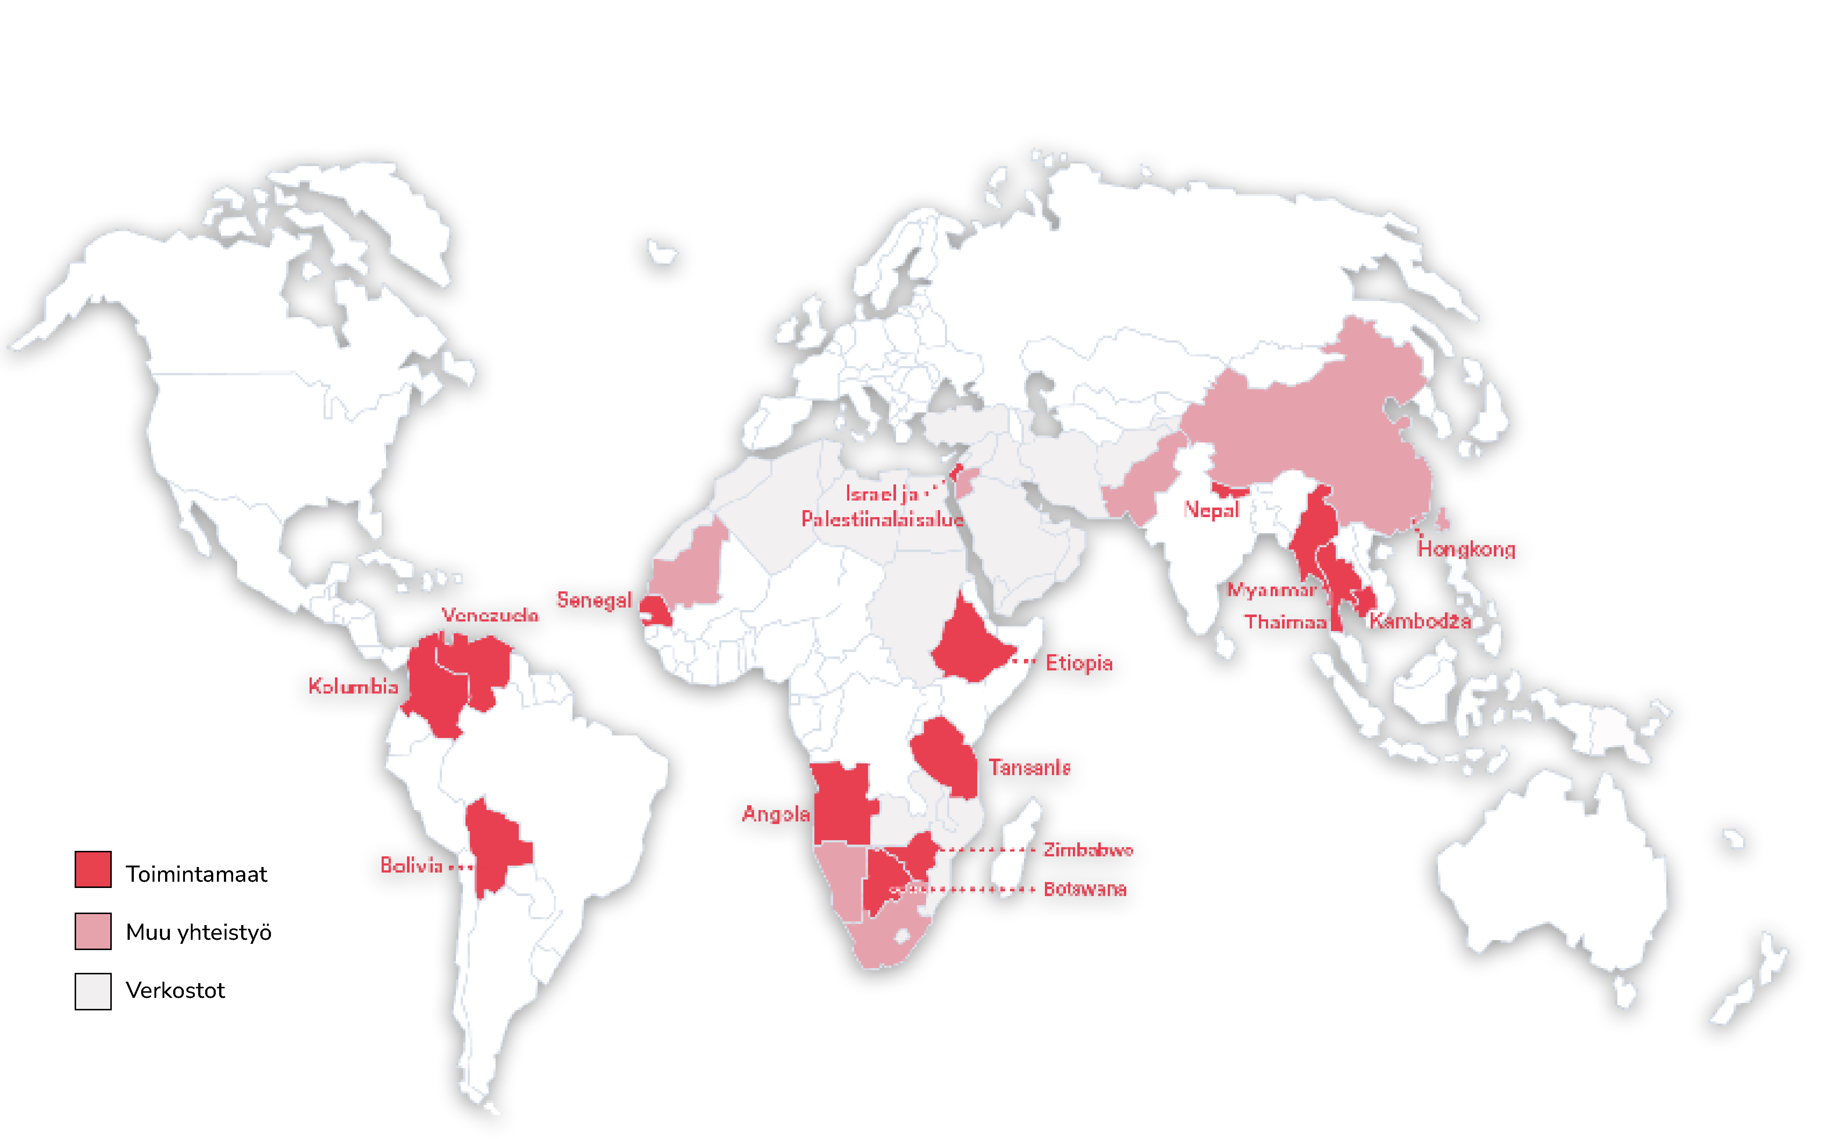
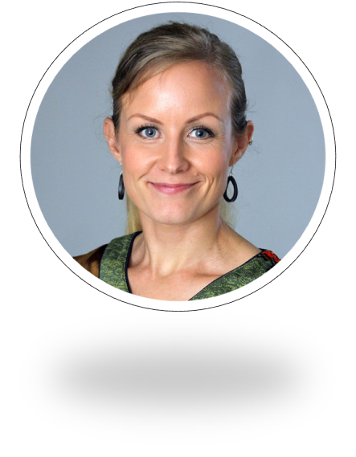
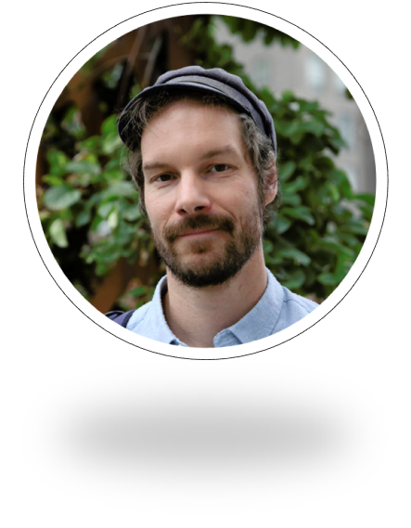
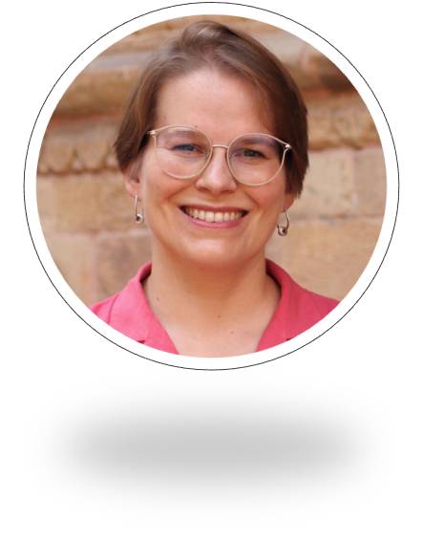
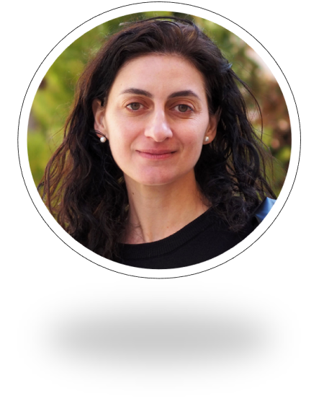
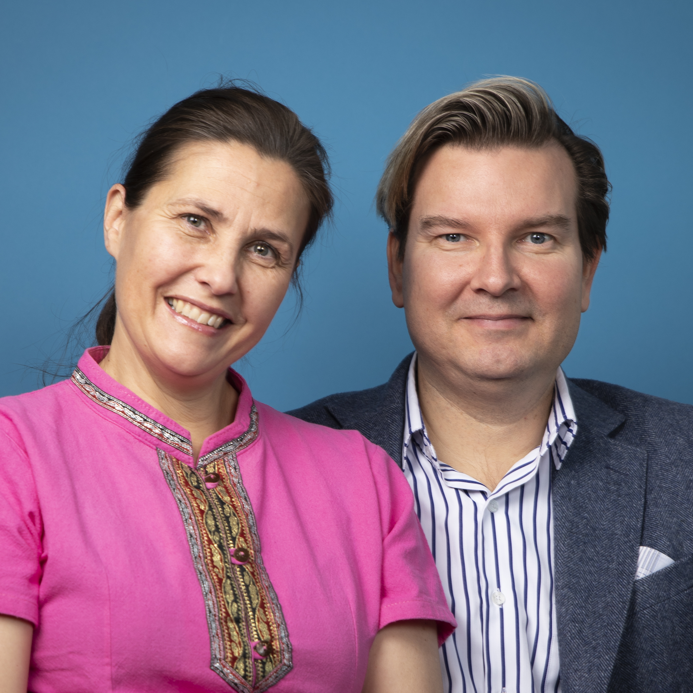
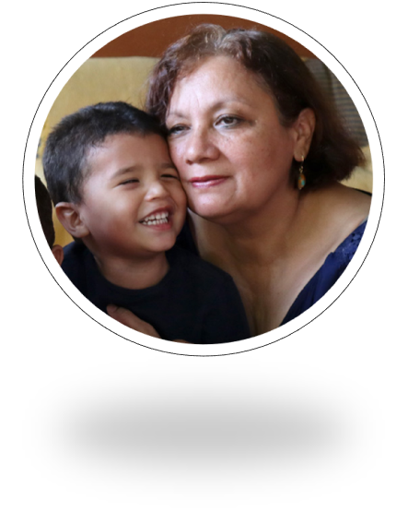
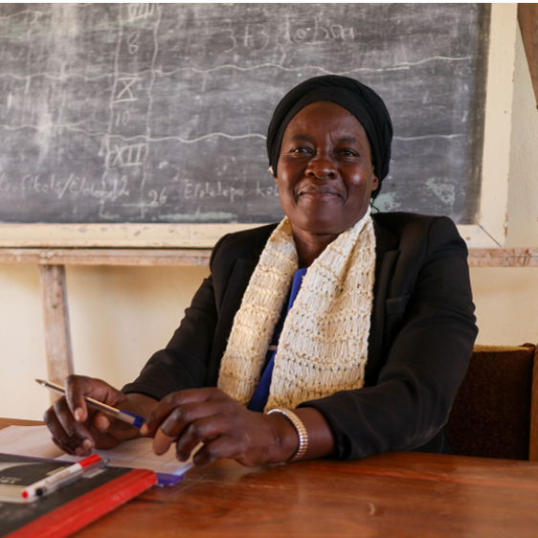
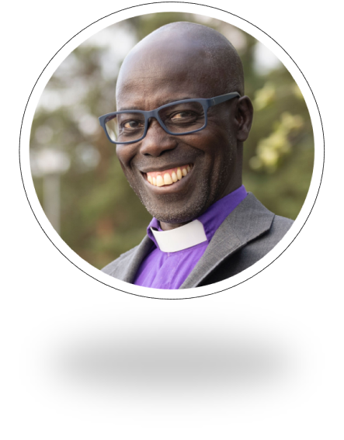
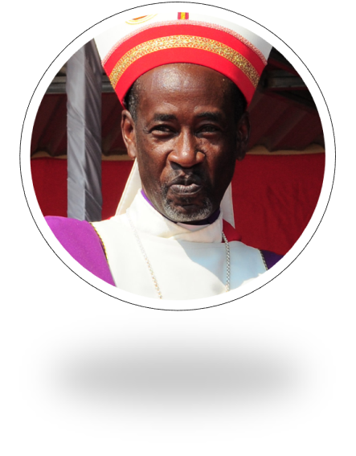
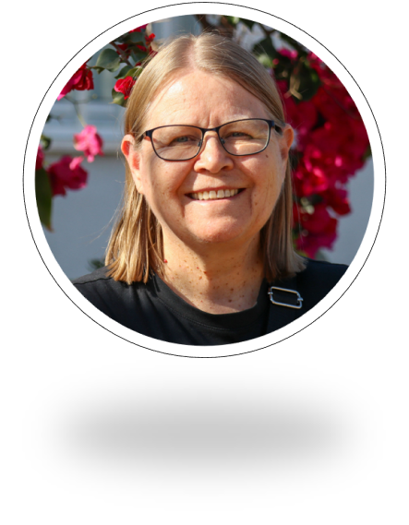

Slide 9
Materiaalit ja viestintä

Slide 10

TEEMAVIESTINNÄN VUOSIKELLO 2027
TEEMAKIRJE, TIETOPAKETTI TEEMOISTA
JOULUTERVEHDYS
TAMMI
LISÄKSI:
Kolehtimateriaalit
Lähetysseuran työntekijäryhmittäin
versioitu uutiskirje joka toinen kuukausi
Kauneimmat Joululaulut –materiaali
Muu tiedotusviestintä
JOULU
RUKOUSAIHE
MARRAS
HELMI
KUULUMISIA TEEMOISTA
KUULUMISIA TEEMOISTA
LOKA
MAALIS
HUHTI
SYYS
RUKOUSAIHE
RUKOUSAIHE
ELO
TOUKO
HEINÄ
KESÄ
KUULUMISIA TEEMOISTA
TEEMARAPORTTI 2026
VIDEO TEEMASTA (2-5min)

Slide 11
Materiaali sähköpostitse:
Kuulumisia maailmalta, tietoa teemoista
Rukousaiheet
Nostoja uudesta materiaalista
Osoitteiden päivitys: info@suomenlahetysseura.fi
Notes:
Lähetysseura tukee alkuperäiskansojen äidinkielisen opetuksen kehittämistä Kolumbiassa. Hankkeessa tuetaan alkuperäiskansojen omaan kieleen ja kulttuuriin perustuvaa koulutusta ja opetussuunnitelmaa. Kuvassa etualalla Antonio. COK008. Työtä tuetaan Suomen kehitysyhteistyövaroin. Kuva: Anna Lundén

Slide 12
seurakunta-palvelut.fi
Seurakuntakohtaiset sopimustiedot
Teemaraportit 2027 alkaen
Sähköpostitse lähetetyt kuulumiset
Tunnukset: info@suomenlahetysseura.fi
Notes:
Lähetysseura tukee monikielisen opetuksen kehittämistä Kambodžassa. Opettaja Langhav Nangminh laulattaa oppilaita Cha Ongin koululla Ratanakirin provinssissa. Työtä tuetaan Suomen kehitysyhteistyövaroin. KHK009. Kuva: George Jefferies

Slide 13
Verkossa: suomenlahetys seura.fi
PowerPoint-esitys
Juliste
Somekuvia
Kolehtiesittely ja esirukous
Artikkelit
Podcastit
Videot
Notes:
Kirkko Angolassa. Kuva: Maritta Peltokangas

Slide 14
mediapankki. suomenlahetysseura.fi
Laaja valikoima kuvia teemoista maittain
Ei vaadi kirjautumista
Muista myös Lähetysseuran YouTube-kanava!
Notes:
Lähetysseura vahvistaa maaseutuyhteisöjen ruokaturvaa, toimeentuloa ja ilmastokestävyyttä Etiopiassa. Työllä parannetaan veden saantia, kunnostetaan maa-alueita, edistetään ilmastokestäviä viljelytapoja ja lisätään uusiutuvan energian käyttöä. Kuvassa Seada Mohammed sytyttää aurinkosähköllä toimivaa lamppua, joka korvaa hänen kotonaan vanhan, kalliin ja silmiä ärsyttävän kerosiinilyhdyn. Työtä tuetaan Suomen kehitysyhteistyövaroin. ETK009. Kuva: Tesfaye Nigusu

Slide 15
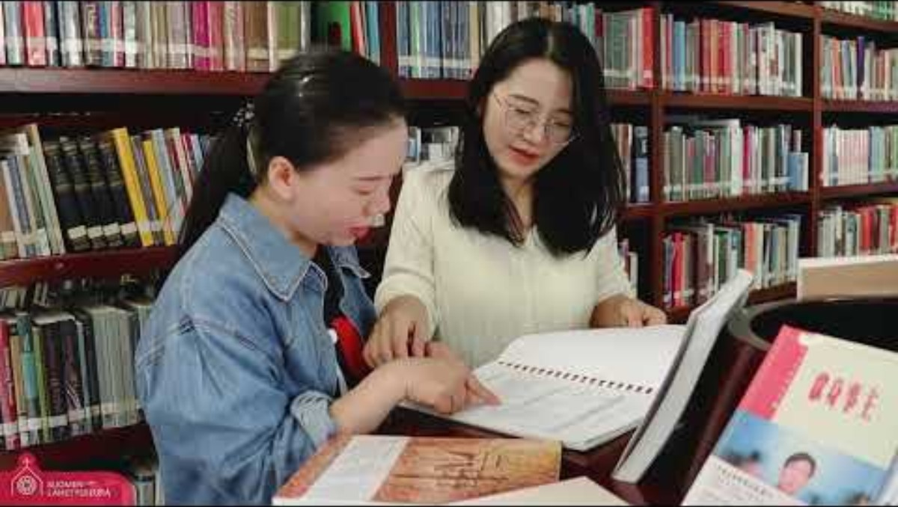

Slide 16
Toiminnallisia ideoita

Slide 17
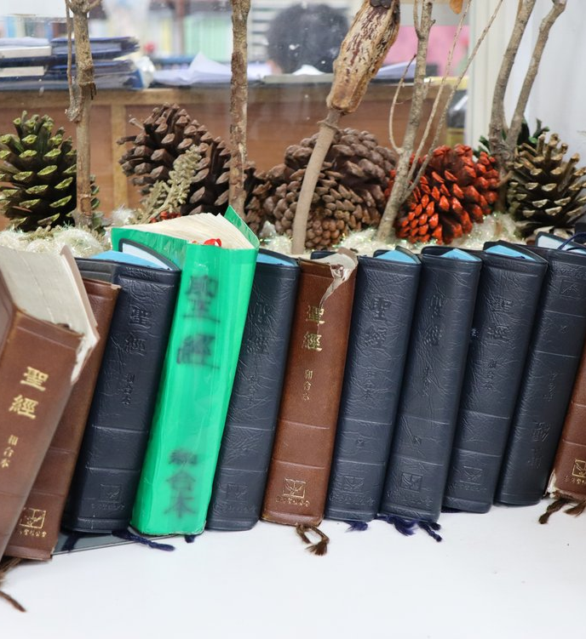
Tulossa: "teemakäsikirja"
Teeman teologiaa
  keskustelukysymyksiä
Miksi juuri tämä teema on lähetystyössä tärkeä?
Esimerkkejä työstä maailmalta
Toiminnallisia ideoita

Slide 18
Muista myös muut materiaalit
Rippikoulun lähetysopetus materiaali uudistuu ja ilmestyy keväällä 2027
Vapaaehtoisverkoston ideakortit sopivat moneen käyttöön
"Uutisia, joita haluat kuulla" - YouTube-kanavamme videot

Slide 19
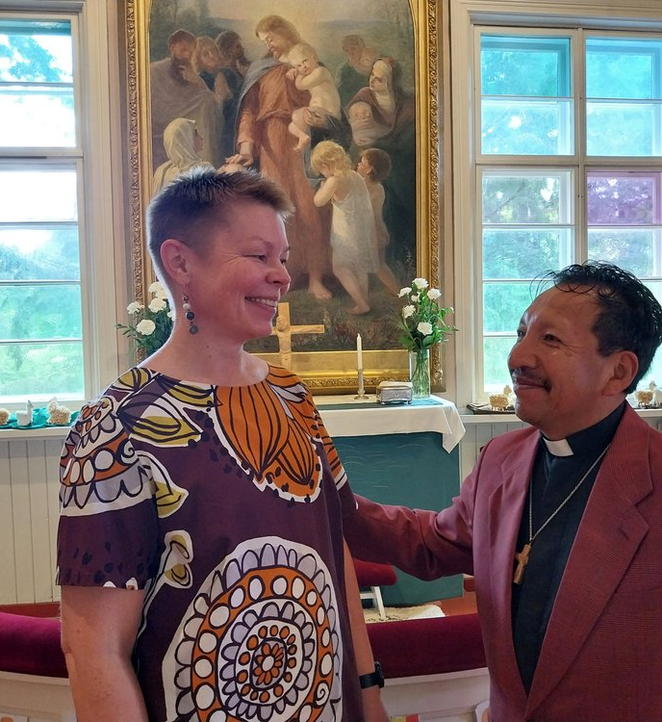
Vierailuja ja koulutusta
Koulutukset
  työntekijöille
  luottamushenkilöille
  nuorille...
Raamattuhetket/-vartit/-tunnit
Lähetystyöntekijä-/asiantuntijavierailu
  Kirkkokahvit
  Ilta teeman parissa
  ….

Slide 20
Kenelle sinä haluat kertoa seurakuntasi lähetystyöstä?
Ja miten?

Slide 21
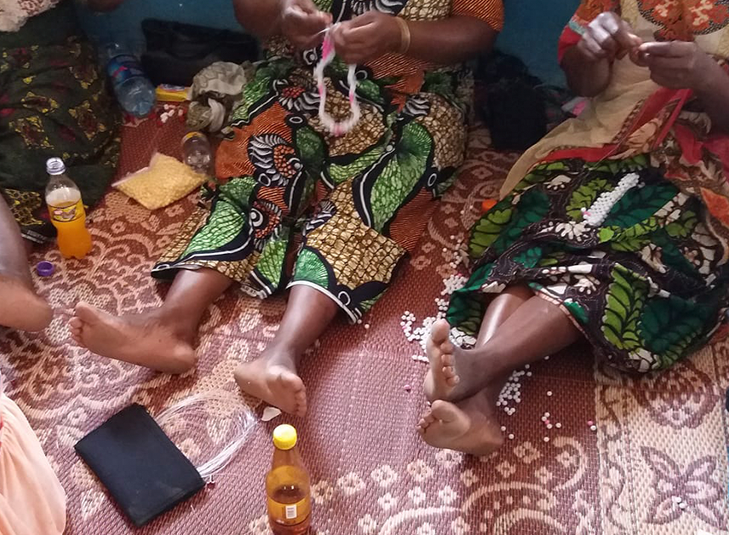
Etälähetyspiirit
Yhteistyössä
Lähetysseura & Piplia
Kuulumisia maailmalta Teams-yhteyden välityksellä:
15.10. klo 13.30–14.30
12.11. klo 13.30–14.30
https://felm.suomenlahetysseura.fi/osallistu/etalahetyspiiri/
Notes:
Etälähetyspiirissä Lähetysseuran ja Piplian asiantuntijat kertovat Teamsin välityksellä tuoreita kuulumisia maailmalta. Piiri on ajoitettu siten, että voit koota seurakuntalaiset Teamsin äärelle seuraamaan lähetystä livenä. Tilaisuus tallennetaan, joten sitä voi hyödyntää myös muihin aikoihin kokoontuvissa lähetyspiireissä tai lähetyspyhien kirkkokahveilla.

Slide 22
Pidetään yhteyttä!
Palvelupäälliköt
Upu Leppänen: Helsingin hiippakunta; Lapuan hiippakunnan Eteläisen ja Pohjoisen Keski-Suomen rovastikunnat
Susanna Pirttiaho: Kuopion ja Tampereen hiippakunnat
Laura Sirviö: Turun arkkihiippakunta; Lapuan hiippakunnan Lapuan tuomiorovastikunta, Etelä-Pohjanmaan ja Pohjanmaan rovastikunnat
Juha Taanila: Oulun hiippakunta
Rasmus Tillander: Espoon ja Mikkelin hiippakunnat
etunimi.sukunimi@suomenlahetysseura.fi
palvelupaallikot@suomenlahetysseura.fi

Slide 23
Kysymyksiä ja keskustelua

